Slide 1



TRƯỜNG TIỂU HỌC HÒA NGHĨA
CHÀO MỪNG
QUÝ THẦY, CÔ GIÁO VỀ DỰ GIỜ THĂM LỚP
Môn: Tiếng Việt - Lớp 3
Giáo viên: Phạm Thị Mai Hưng

Slide 2


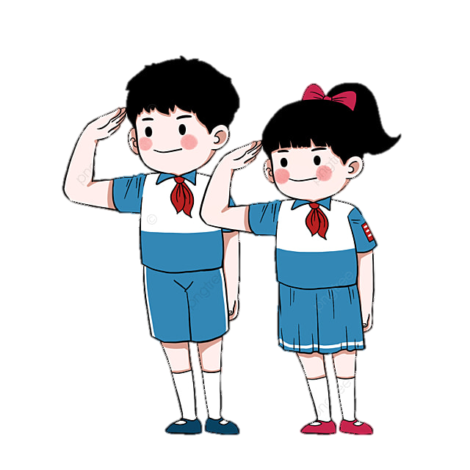
Tiếng việt
Bài 16: NGÀY EM VÀO ĐỘI

Slide 3
Tiết 1 + 2
Đọc

Slide 4
Khởi động

Slide 5


Bức tranh minh họa vẽ cảnh gì? Ở đâu? Mọi người trong tranh là những ai? Nét mặt mọi người như thế nào?

Slide 6

Cùng bạn trao đổi để trả lời câu hỏi: Theo em, các bạn học sinh cần phấn đấu như thế nào để được kết nạp vào Đội?

Slide 7
Đọc văn bản

Slide 8

Ngày em vào Đội
1
Chị đã qua tuổi Đoàn
Em hôm nay vào Đội
Màu khăn đỏ dắt em
Bước qua thời thơ dại.
2
Màu khăn tuổi thiếu niên
Suốt đời tươi thắm mãi
Như lời ru vời vợi
Chẳng bao giờ cách xa.

Slide 9
Ngày em vào Đội
3
Này em, mở cửa ra
Một trời xanh vẫn đợi
Cánh buồm là tiếng gọi
Mặt biển và dòng sông.
4
Nắng vườn trưa mênh mông
Bướm bay như lời hát
Con tàu là đất nước
Đưa ta tới bến xa.
5
Những ngày chị đi qua
Những ngày em đang tới
Khao khát lại bắt đầu
Từ màu khăn đỏ chói.
(Xuân Quỳnh)

Slide 10



Giải thích từ ngữ
Đoàn: chỉ Đoàn Thanh niên cộng sản Hồ Chí Minh
Đội: chỉ Đội Thiếu niên Tiền phong Hồ Chí Minh
Khao khát: mong muốn tha thiết

Slide 11
Chú ý phát âm
Nắng vườn trưa mênh mông
Bướm bay như lời hát
Con tàu là đất nước
Đưa ta tới bến xa.

Slide 12
Ngày em vào Đội
1
Chị đã qua tuổi Đoàn
Em hôm nay vào Đội
Màu khăn đỏ dắt em
Bước qua thời thơ dại.
4
Nắng vườn trưa mênh mông
Bướm bay như lời hát
Con tàu là đất nước
Đưa ta tới bến xa.
2
Màu khăn tuổi thiếu niên
Suốt đời tươi thắm mãi
Như lời ru vời vợi
Chẳng bao giờ cách xa.
5
Những ngày chị đi qua
Những ngày em đang tới
Khao khát lại bắt đầu
Từ màu khăn đỏ chói.
(Xuân Quỳnh)
3
Này em, mở cửa ra
Một trời xanh vẫn đợi
Cánh buồm là tiếng gọi
Mặt biển và dòng sông.
Đọc nối tiếp trước lớp

Slide 13
Ngày em vào Đội
1
Chị đã qua tuổi Đoàn
Em hôm nay vào Đội
Màu khăn đỏ dắt em
Bước qua thời thơ dại.
4
Nắng vườn trưa mênh mông
Bướm bay như lời hát
Con tàu là đất nước
Đưa ta tới bến xa.
2
Màu khăn tuổi thiếu niên
Suốt đời tươi thắm mãi
Như lời ru vời vợi
Chẳng bao giờ cách xa.
5
Những ngày chị đi qua
Những ngày em đang tới
Khao khát lại bắt đầu
Từ màu khăn đỏ chói.
(Xuân Quỳnh)
3
Này em, mở cửa ra
Một trời xanh vẫn đợi
Cánh buồm là tiếng gọi
Mặt biển và dòng sông.
Luyện đọc theo cặp

Slide 14
Ngày em vào Đội
1
Chị đã qua tuổi Đoàn
Em hôm nay vào Đội
Màu khăn đỏ dắt em
Bước qua thời thơ dại.
4
Nắng vườn trưa mênh mông
Bướm bay như lời hát
Con tàu là đất nước
Đưa ta tới bến xa.
2
Màu khăn tuổi thiếu niên
Suốt đời tươi thắm mãi
Như lời ru vời vợi
Chẳng bao giờ cách xa.
5
Những ngày chị đi qua
Những ngày em đang tới
Khao khát lại bắt đầu
Từ màu khăn đỏ chói.
(Xuân Quỳnh)
3
Này em, mở cửa ra
Một trời xanh vẫn đợi
Cánh buồm là tiếng gọi
Mặt biển và dòng sông.
Luyện đọc cá nhân

Slide 15
Trả lời câu hỏi

Slide 16

Câu 1: Người chị muốn nói gì với em của mình qua 2 dòng thơ "Màu khăn đỏ dắt em/Bước qua thời thơ dại"? Chọn câu trả lời hoặc nêu ý kiến khác của em
a. Đeo khăn quàng sẽ giúp em khôn lớn
b. Em sẽ trưởng thành hơn khi được kết nạp vào Đội.
c. Nêu ý kiến khác của em.

Slide 17
Câu 2: Chi tiết nào cho thấy chiếc khăn quàng đỏ gắn bó thân thương với người đội viên?
Chi tiết cho thấy chiếc khăn quàng đỏ gắn bó thân thương với người đội viên là:
Màu khăn tuổi thiếu niên
Suốt đời tươi thắm mãi
Như lời ru vời vợi
Chẳng bao giờ cách xa.

Slide 18




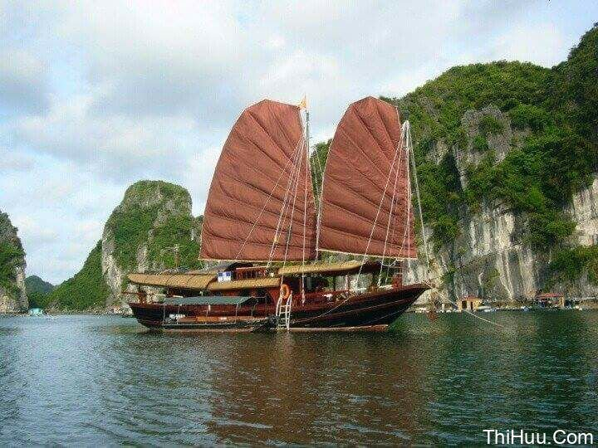

Câu 3: Người chị đã chia sẻ với em niềm vui, ước mơ của người đội viên qua những hình ảnh nào?
Người chị đã chia sẻ với em niềm vui, ước mơ của người đội viên qua những hình ảnh:
Mặt biển
cánh buồm
Bướm bay
Nắng trưa
trời xanh
Con tàu

Slide 19

Câu 4: Theo em, bạn nhỏ cảm nhận được điều gì qua lời nhắn nhủ của chị ở khổ thơ cuối?
Theo em, qua lời nhắn nhủ của chị, người em sẽ cảm nhận được niềm tin, sự mong mỏi của chị dành cho mình.

Slide 20
Bài thơ là lời của người chị nói về ngày vào Đội của em mình. Đó là những lời chia sẻ, động viên và mong muốn của người chị đối với người em khi được kết nạp Đội.

Slide 21
Ngày em vào Đội
1
Chị đã qua tuổi Đoàn
Em hôm nay vào Đội
Màu khăn đỏ dắt em
Bước qua thời thơ dại.
4
Nắng vườn trưa mênh mông
Bướm bay như lời hát
Con tàu là đất nước
Đưa ta tới bến xa.
2
Màu khăn tuổi thiếu niên
Suốt đời tươi thắm mãi
Như lời ru vời vợi
Chẳng bao giờ cách xa.
5
Những ngày chị đi qua
Những ngày em đang tới
Khao khát lại bắt đầu
Từ màu khăn đỏ chói.
(Xuân Quỳnh)
3
Này em, mở cửa ra
Một trời xanh vẫn đợi
Cánh buồm là tiếng gọi
Mặt biển và dòng sông.
Học thuộc lòng

Slide 22
Đọc mở rộng

Slide 23
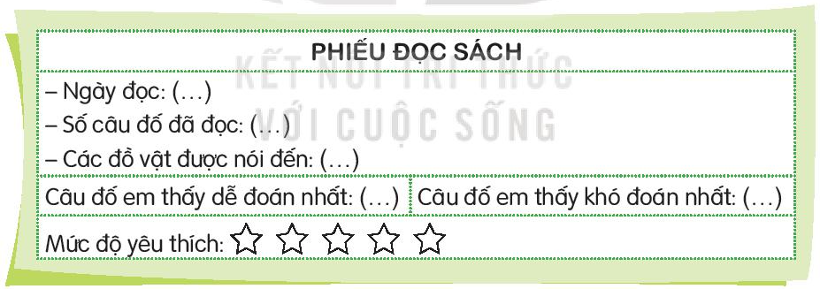
Câu 1
Tìm đọc các câu đố về đồ dùng học tập hoặc những đồ vật khác ở trường, viết phiếu đọc sách theo mẫu.

Slide 24

PHIẾU ĐỌC SÁCH
Ngày đọc: Số câu đã đọc: Các đồ vật được nói đến:
Câu đố em thấy dễ đoán nhất: | Câu đố em thấy khó đoán nhất:
Mức độ yêu thích:
…/10/2023
5 câu
Chổi; bút mực; cặp sách;
compa; bàn ghế học sinh;
Đi học lóc cóc theo cùng
Khi về lại bắt khom lưng cõng về
Là cái gì?
Chẳng đầu, chẳng mắt
Chân sắt, chân chì
Đi thẳng chẳng đi
Xoay tròn một kiếp
Là cái gì ?
– Cái cặp sách
– Cái compa

Slide 25
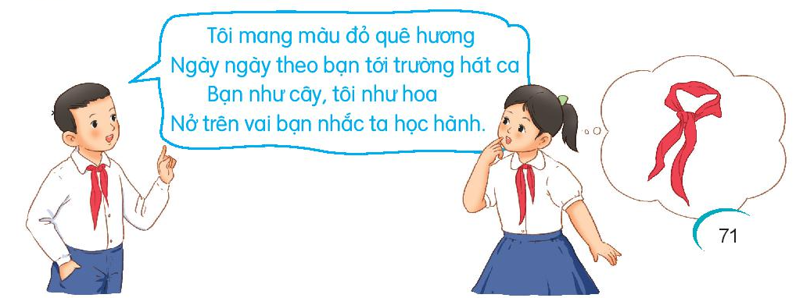
Câu 2: Chia sẻ với bạn các câu đố em tìm được và cùng bạn giải các câu đố.

